Slide 1
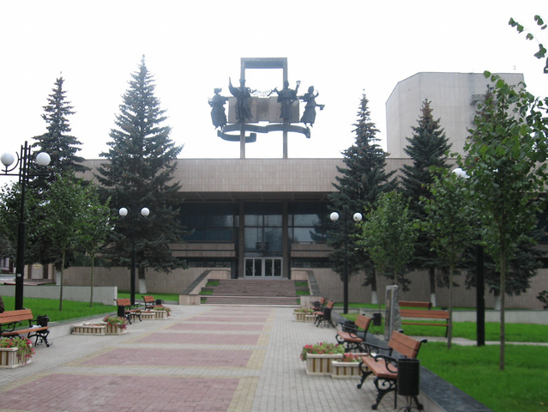
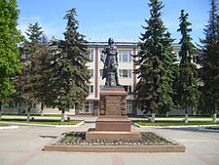
Тула – мой край родной.
Подготовила: Ерофеева Е.А., учитель начальных классов

Slide 2
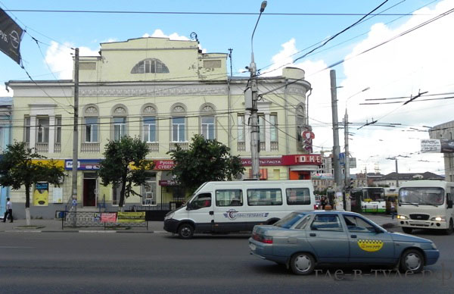
Есть город в России…
Не очень велик, да известен
Над ним, как легенды,
Проплыли седые века
О городе этом
Немало вы слышали песен
Не очень велик он,
Да слава его велика.

Slide 3
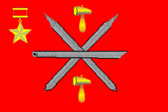
Флаг Тулы
Герб Тулы

Slide 4
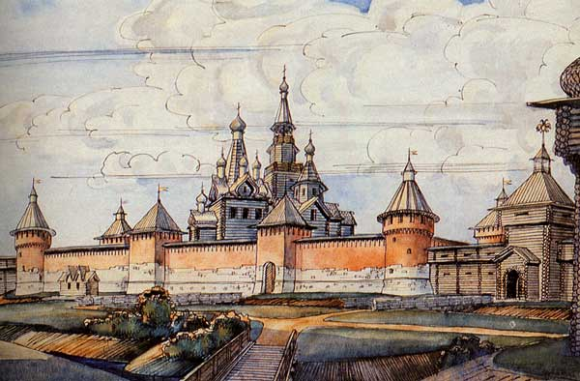
1146 год –первое упоминание
о городе в Никоновской
летописи

Slide 5
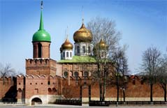
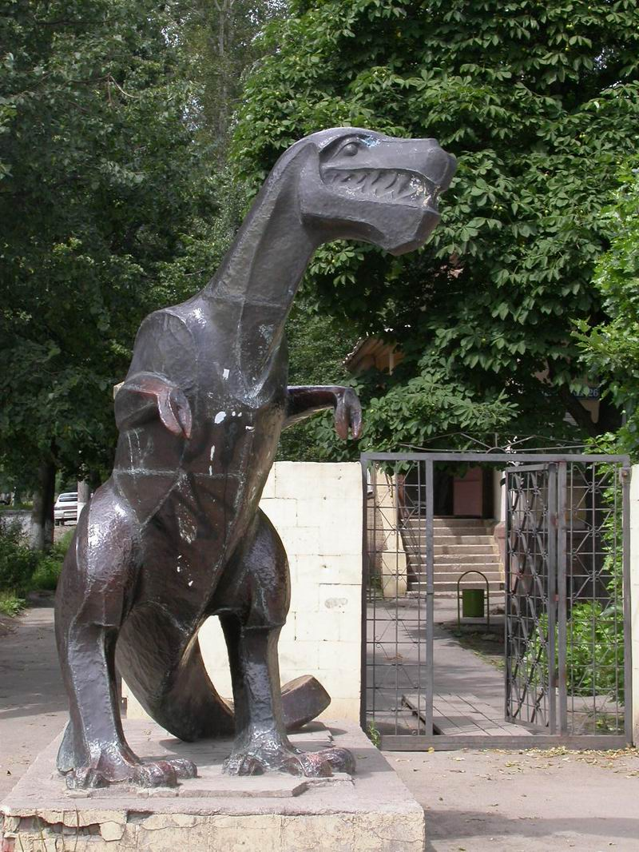
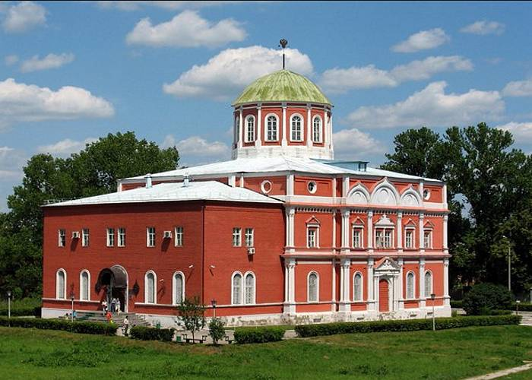
Тула – старинный город, популярен среди
туристов своими историческими достопримечательностями: Тульский кремль,
музей оружия, экзотариум и множество
других замечательных мест.

Slide 6
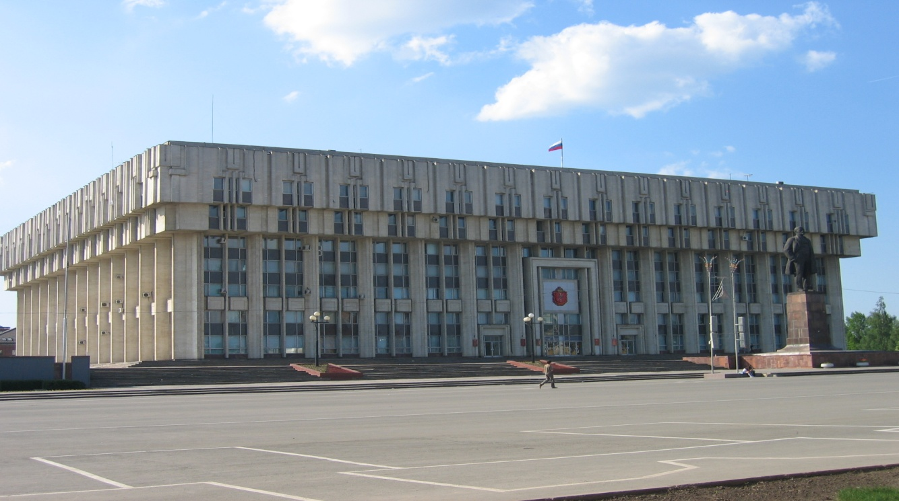
Площадь Ленина – главная городская площадь Тулы, главной
архитектурной доминантой которой является скульптура
В.И.Ленина и здание Правительства Тульской области ( Белый
дом)

Slide 7
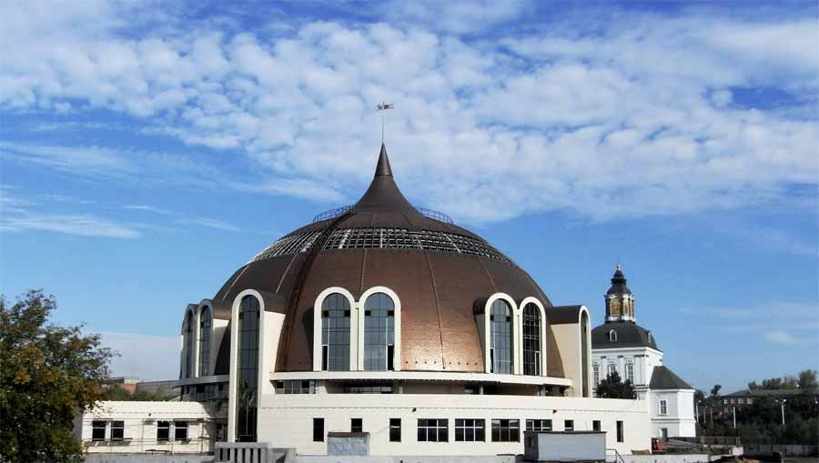
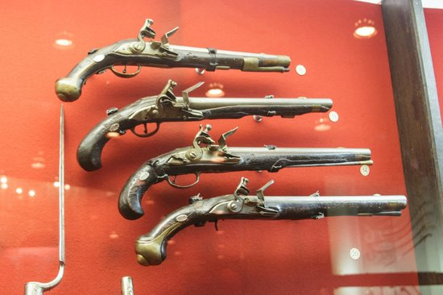
Новый музей оружия расположен
в центре Тулы на берегу реки Упы.
Тульский музей оружия – это один
из старейших музеев России.
Тула веками оружье ковала,
Стала похожа сама на ружьё.
Слышится звон боевого металла
В древних названиях улиц её.
В. Лазарев.

Slide 8
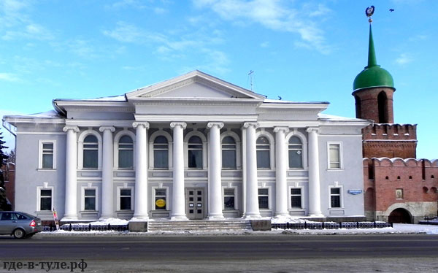
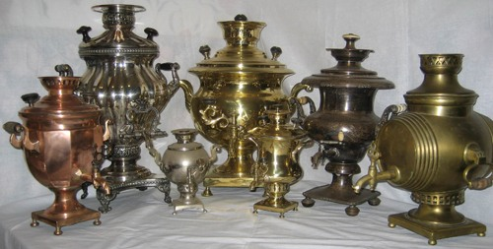
Музей « Тульские самовары»
Музей открылся в 1990 году в
двухэтажном здании.
В музее большая коллекция
самоваров, собранная за
многие годы.

Slide 9
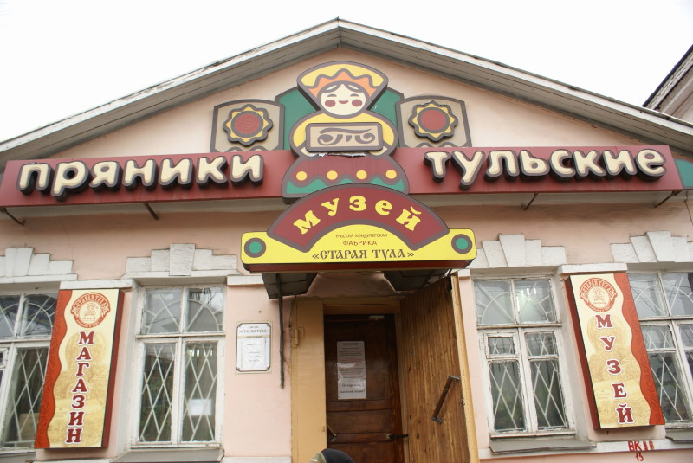
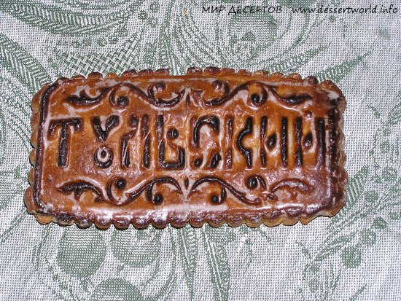
Музей « Тульский пряник»
Здесь можно увидеть пряники всех размеров и форм –
от крошечного размером с полтинник, до гиганского пудового.

Slide 10
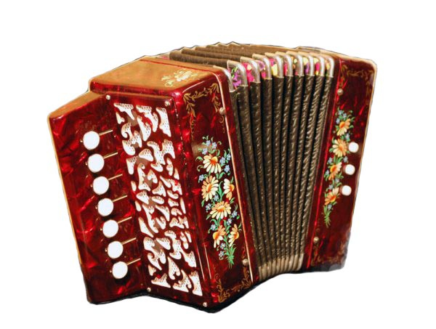
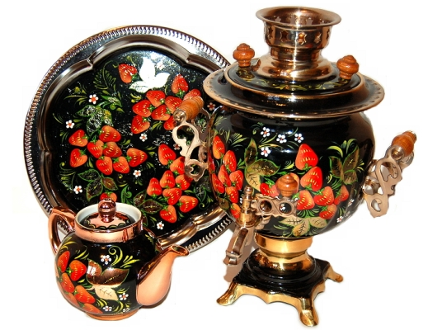
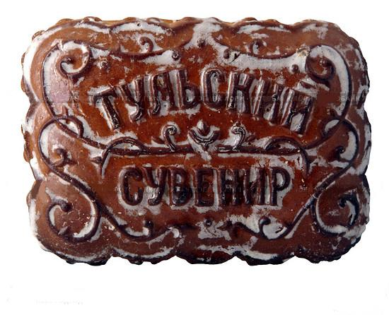
Народные промыслы.

Slide 11
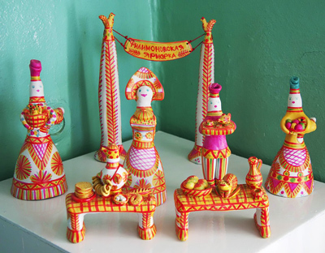
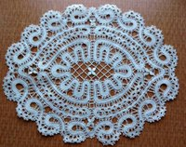
Белёвское кружево
Филимоновская игрушка

Slide 12
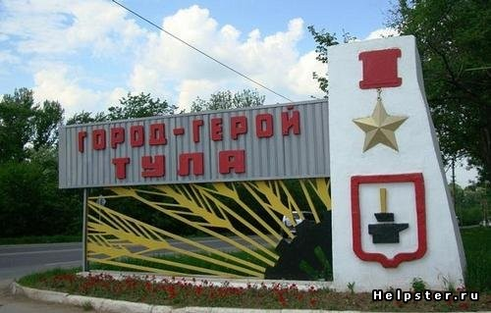
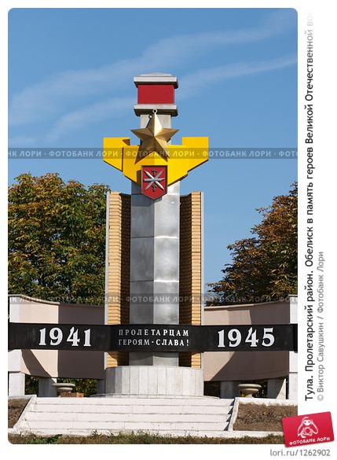
В октябре – декабре 1941 года части Красной Армии и
население героически обороняли Тулу. В 1976 году
Туле присвоено звание « Город – Герой » с вручением медали « Золотая звезда».

Slide 13
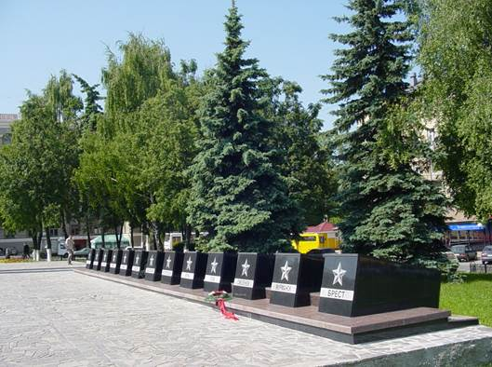
Аллея городов – героев в Туле.

Slide 14
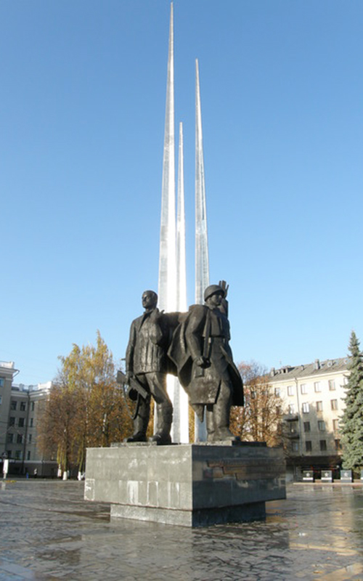
Памятник защитникам
города Тулы. ( Три штыка )

Slide 15
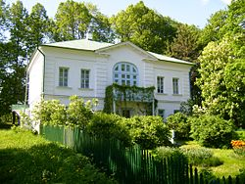
Интереснейшая достопримечательность,
которую посещают туристы – усадьба
великого русского писателя
Л. Н. Толстого.

